Slide 1
企業PRシート 作成ガイド
新規高等学校卒業者合同企業説明会
PRシート活用方法
●
事業所名とともに、福岡労働局委託 若年者地域連携事業ホームページに掲載します。
●
ハローワーク・学校へ配布し、就職活動中の生徒等に対して参加を促します。
●
説明会当日、会場内に掲示します。
1シートのみ作成してください
●
3～5ページにPRシート作成用のフォーマットを掲載しています。
いずれかのフォーマットを使用しても、各フォーマットの項目を自由に組み合わせて作成しても
構いません。作成しやすい方法で、PRシートを1枚作成してください。
掲載する内容を選びましょう（おすすめ：掲載項目３～５項目）
下記は掲載項目の例です。自社の魅力や募集職種に合わせて選択してください。
会社について
自社の強み・会社の特徴 ／ 数字で見る会社 ／ 事業・製品・サービス
仕事について
募集職種・仕事内容 ／ 1日のスケジュール ／ 仕事のやりがい・魅力
働く人について
先輩社員からのメッセージ ／ 若手社員紹介 ／ 入社した理由・高校生へのメッセージ
働く環境について
福利厚生 ／ 休日・休暇 ／ 研修・資格取得支援 ／ 職場の雰囲気
写真で伝える
仕事風景 ／ 社員・先輩社員 ／ 職場・工場・店舗 ／ 製品・サービス ／ 社内イベント・交流
写真は「働くイメージ」が伝わるものを（おすすめ：写真３～５枚程度）
写真選びに迷ったら会社の建物より「人」、設備だけより「働いている様子」を。
完成前のチェック
□
写真が3～5枚程度入っているか
□
高校生にも分かる言葉になっているか
□
文字の少ない簡潔な内容になっているか
□
文字が小さくなりすぎていないか
□
自社らしさが伝わる内容になっているか
□
募集職種や仕事内容が分かるか
□
印刷をしてみて、文字切れ等問題はなかったか
作成後、すみやかに提出をお願いします！

Slide 2



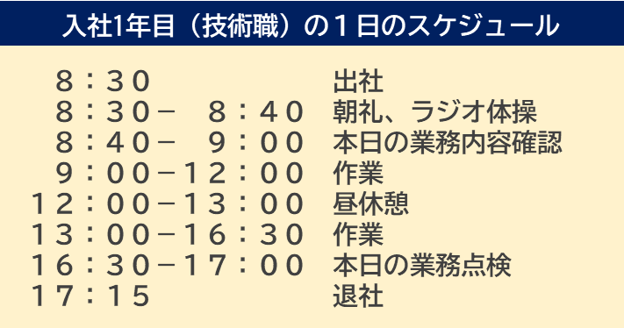
企業PRシート作成にあたっての補足事項
企業PRシートを作成する際、企業名だけでなく企業ロゴの配置もお願いします。
また、３つのフォーマットにおいて、下記のいずれかの項目を選択（使用）する場合は、本補足事項に従って作成をお願いします。
＜共通＞
選択項目①
選択項目②
選択項目③
＜共通＞ 赤枠内に企業名と企業ロゴの配置（可能であれば）をお願いします。
ユースエール認定マークや企業HP二次元コード等は配置不要です。
選択項目① PRシートと高卒求人の内容が相違しないよう、求人票から転記してください。
選択項目② 募集職種は今回の合同企業説明会で募集する職種のみ記載してください。
選択項目③ １日のスケジュールを使用する場合は、募集職種と可能な限り入社年数を
記載してください。 ※高校生に年齢の近い入社１～３年目などの若手社員が望ましい。

Slide 3
事業所名
新規高等学校卒業者合同企業説明会
企業ロゴ
会社所在地： 000-0000 福岡県〇〇市〇〇区×番×号
写真
設 立 | 従業員数
年 | 人
平均年齢 | 平均勤続年
00.0歳 | 00.0年
有給休暇の 平均取得実績 | 月平均所定外 労働時間
00.0日 | 00.0時間
職 種
コメントコメントコメントコメントコメント
コメントコメントコメント
自社の強み（こんな会社です！）
写真
強みを記載
先輩社員からのメッセージ！
メッセージメッセージメッセージ
写真
入社〇年目（〇〇職）の１日のスケジュール
８：３０ 出社
８：３０－ ８：４０ 朝礼、ラジオ体操
８：４０－ ９：００ 本日の業務内容確認
９：００－１２：００ 作業
１２：００－１３：００ 昼休憩
１３：００－１６：３０ 作業
１６：３０－１７：００ 本日の業務点検
１７：１５ 退社

Slide 4
事業所名
新規高等学校卒業者合同企業説明会
企業ロゴ
会社所在地： 000-0000 福岡県〇〇市〇〇区×番×号
写真
設 立 | 従業員数
年 | 人
平均年齢 | 平均勤続年
00.0歳 | 00.0年
有給休暇の 平均取得実績 | 月平均所定外 労働時間
00.0日 | 00.0時間
職 種
コメントコメントコメントコメントコメント
コメントコメントコメント
自社の強み（こんな会社です！）
写真
写真
写真の説明写真の説明写真の説明
先輩社員からのメッセージ！
メッセージメッセージメッセージ
メッセージ
写真
〇〇〇の業務内容
業務内容業務内容業務内容
〇〇〇の業務内容
業務内容業務内容業務内容

Slide 5
事業所名
新規高等学校卒業者合同企業説明会
企業ロゴ
会社所在地： 000-0000 福岡県〇〇市〇〇区×番×号
写真
【募集職種】
〇〇〇の業務内容
〇〇・・・・・・・・・・・・・・・・・・・・・・・・・・・・・・・・・・・
〇〇〇の業務内容
〇〇・・・・・・・・・・・・・・・・・・・・・・・・・・・・・・・・・・・
〇〇〇の業務内容
〇〇・・・・・・・・・・・・・・・・・・・・・・・・・・・・・・・・・・・
コメントコメントコメントコメントコメントコメント
自社の強み（こんな会社です！）
写真
強みを記載
コメントコメントコメント
先輩社員からのメッセージ！
メッセージ
写真

